Slide 1
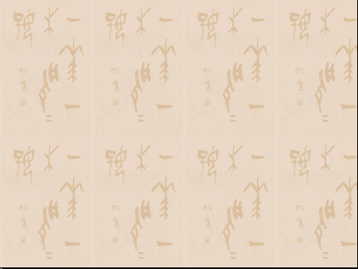

专题汉字

Slide 2
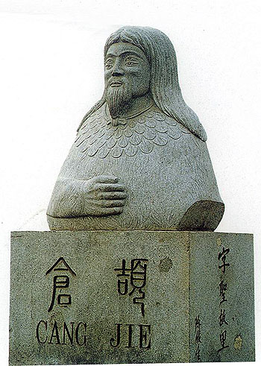
汉字的起源
汉字是广大劳动人民根据 实际生活的需要，经过长 期的社会实践才慢慢地丰 富和发展起来的。
造字圣人仓颉

Slide 3
汉字的起源
汉字已有五千年的历史。它由记事符号和记事图画演变而成。早在新石器时代晚期的彩陶上，就出现图画和符号，它就是汉字的前身。现在所能看到的最早成熟汉字，是公元前十四世纪（商代）刻于兽骨和龟甲上的文字，称甲骨文。已使用单字四千六百多个，形声字已占一定比例，已是发展成熟的文字了。

Slide 4
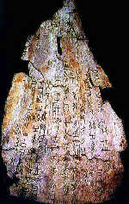
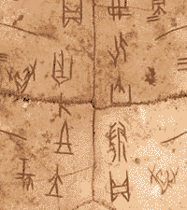
汉字的演变
①
甲骨文，是商朝刻在龟甲和兽骨上的文字。由于它是以记录占卜之事为主的，所以又被称为“卜辞”、“契文”；又因为最早是在殷墟（商朝后期的都城遗址，在今河南安阳小屯村）发现的，又叫“殷墟文字”。已收集到的甲骨文单字约有四千多个，其中一千多字可以释读。这种文字已较完备，但是有许多字的笔画和偏旁尚未完全定型。周朝早期也有少量甲骨文出土。

Slide 5
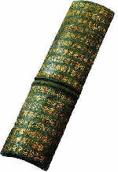
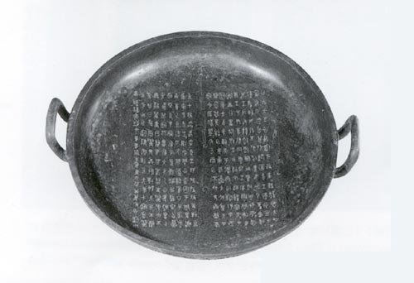
汉字的演变
②
金文，是商、周时期刻铸在青铜器上的文字，又叫“钟鼎文”。这种文字前期字体与甲骨文相近，有的还保留了早期图画文字的痕迹；后期与小篆相近。已收集到的金文单字有五六千个，多半可以释读。金文的形体结构比较成熟，周朝的金文铭辞有的一篇长达五百字。

Slide 6
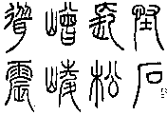


汉字的演变
③
小篆，是秦朝通行的文字，又称“秦篆”。战国时期，中国各地文字异形；秦始皇统一中国之后，对文字加以整理和简化，在“大篆”（又称“籀文”，春秋战国间通行于秦国）的基础上，规定了一种标准字体，这就是“小篆”。秦朝的这一统一全国文字的重要措施，对汉字的规范化起了很大的作用。

Slide 7
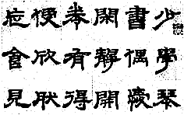
汉字的演变
④
隶书，是汉朝通用的文字。始于秦未，沿至三国。又称“汉隶”、“佐书、“八分”等。早期的隶书保留了一些小篆的形迹；后来波磔的笔法增多，这成为隶书字体的一个显著的特点。隶书的出现，为后来的楷书奠定了基础，标志着汉字发展史上的一个重要的转折点，那就是由古文字阶段进入了今文字阶段。

Slide 8
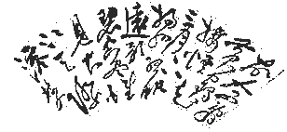
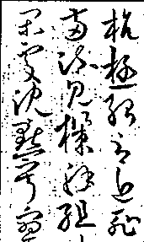
汉字的演变
⑤
草书大约始于汉朝初期，早期的草书是书写隶书时的快捷变体，称为“草隶”，后来又叫“章草”。汉末以后，脱去章草中保留的隶书笔画的痕迹，形成一种笔势连绵回绕、偏旁相互假借的“今草”。唐朝时还出现了一种笔画更加放纵、难以辨认的“狂草”，现在一般所谓的草书指的是“今草”。

Slide 9
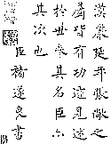
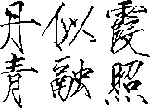
汉字的演变
⑥
楷书，是汉朝未年开始出现，盛行于魏晋南北朝，一直通行到今天的一种字体。楷书点画形态丰富，彻底摆脱了篆书的影响，构形单一。由于它的形体端正，笔画平直，足为楷模，所以被称为“楷书”，又叫“正书”、“真书”。历代许多书法家都是以楷书闻名于世的。

Slide 10

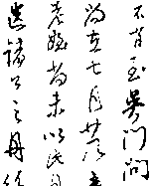
汉字的演变
⑦
由繁趋简
行书，是一种介于楷书和草书之间的字体，三国和晋朝以来流行。这种字体写起来比楷书便捷，又比草书易于辨认，所以很受群众喜爱，行书中楷法多于草法的叫“行楷”，草法多于楷法的叫“行草”，但是很难有一个截然分开的界限。

Slide 11
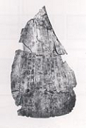
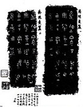



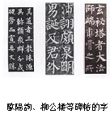

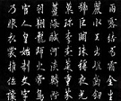
汉字的演变
1.甲骨文
2.金文
3.大篆
4.小篆
5.隶书
6.楷书
7.行书
8.草书

Slide 12
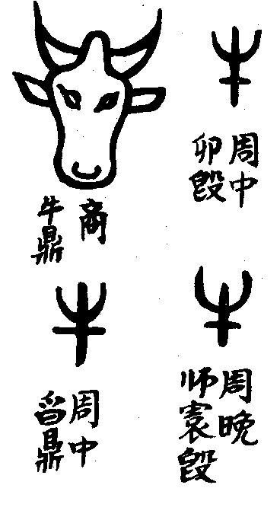
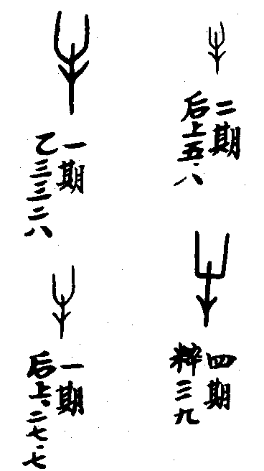
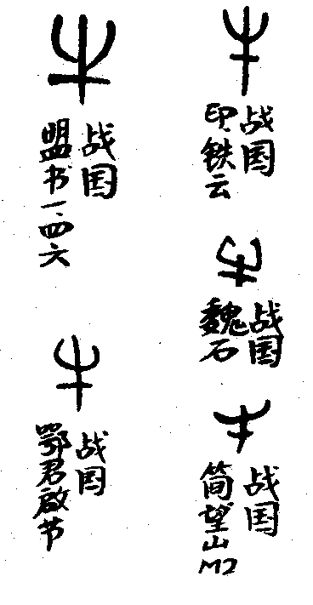
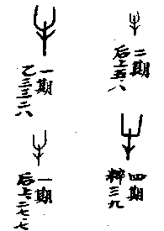

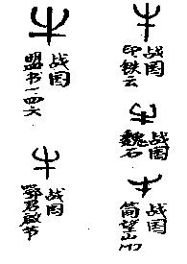

 |  |  |  | 牛 | 牛
甲骨文 | 金文 | 大篆 | 小篆 | 隶书 | 楷书

Slide 13
汉字的构成
汉字属于表意体系的文字，字形和字义有着密切的关系。
汉字集形体、声音、辞义三者于一体，具有独特的魅力。

Slide 14
汉字的构造
汉字的构造单位： 、 。
笔画
偏旁
笔画是书写楷体字时不停顿不提笔一次写完的连续不断的线段。
偏旁是合体字中常见的组成部分，也称部件、部首。汉字的上边、下边、左边、右边、周围、中间都可以称偏旁。
汉字的构造方式： 。
六书

Slide 15
造字六法
东汉的许慎，写成了我国第一部字典——《说文解字》。他把古代的造字方法归纳成六类，叫做“六书”，即象形、指事、会意、形声、转注、假借。

Slide 16
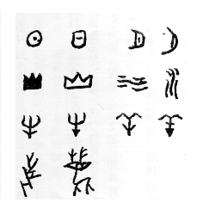
（1）象形
象形字就是依照实在的、具体的事物，勾勒出它们的样子。
（日、月、山、水、牛、羊、鹿）

Slide 17
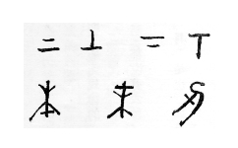
（2）指事
指事就是用象征性的符号或在象形字上加提示符号来表示意义的造字方法。
（上、下、本、末、刃）

Slide 18
（3）会意
把两个或两个以上的单体字组合在一起，表示一个新的意思。
泪:
眼睛流水，泪水汪汪。
休:
一人倚树，立足休息。
明:
日月齐照，大放光明。
采:
手在树上，采摘东西。

Slide 19
（4）形声
形声字由形符和声符两部分组成，形符表示意义范畴，声符表读音类别。
贷款 货物
（形旁相同）
棕色 跟踪
（声旁相同）
利用形旁、声旁可以辨别形似字和同音字。

Slide 20

探究“美”
右边是2008年北京奥运会会徽，请你仔细观看，然后用生动的语言说出会徽中蕴含了汉字哪些方面的美。

Slide 21
上面的笔划，像字非字，似画非画；融字于画，寓画于字；笔划之间，舞姿翩翩；舞韵之中，笔墨纵情；充分显示了汉字“入画”的美感。她像一个“人” ，又像一个“京”字，还像一个“文”字，预示着我们首都北京将举办一个“人文奥运”。我们仿佛看到，一个满怀热情和希望、富有激情和活力的舞者，正舞出中国人民的豪迈欢腾；我们仿佛看到，一个充满生机与朝气、坚强与超越的运动员，正奔跑出奥运会“更快·更高·更强”的理念；我们也仿佛看到，一个龙腾虎跃的中国，正以满腔热情欢迎各国喜爱运动、热爱和平的人们。

Slide 22
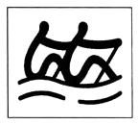
汉字有着其他文字所没有的独特魅力，右面的图片足某体育项目的会标，请你说出它的妙处。
这是划船比赛项目的会标，设计者巧妙地将两个划船人的正在进行比赛的姿态设计成一个“比”字，既形象地表明了体育项目的内容，又突出“比赛”的意思。

Slide 23
七嘴八舌话汉字

Slide 24
1.你认为汉字会在电脑时代被淘汰 吗？为什么？
中国人以自己的聪明才智，解决了汉字输入计算机并在网上传输的问题，而且输入的速度越来越快。近年来，汉字手写技术、声音输入技术等成为了中国电脑输入法未来发展的趋势，这些技术不断满足了不习惯键盘打字的人们用好电脑的需要。由此可见，是电脑接受了汉字，而不是电脑改变了汉字。古老的汉字以其雄健的生命力证明了自己存在的价值，而且在新的时代里焕发了青春。

Slide 25
2.你认为汉字将会被“拼音文字”所替代吗？为什么？
我们的汉字集形体、声音和辞义三者于一体，它的独特魅力，是永远不可能改变、也是无可替代的。即使是汉语拼音，可以作为学习汉语的辅助工具，但是决不可能代替汉字本身，因为它没有也不可能具有汉字那种独一无二的魅力。

Slide 26
3.你认为现在的书刊中常常有汉字夹字母的情况好不好？为什么？
现在的书刊中常有夹英文字母的情况，这反映了当今中外交流的日益频繁。在汉字中夹字母，表达比较简约、方便，但是对不懂英文的人来说，就有了阅读障碍。如果把“WTO”译成“世贸组织”，就可以让更多的中国人理解。从维护我们民族语言文字的纯洁性来说，应当尽量减少汉字中夹英文字母的情况。

